Slide 1
REKAYASA PERANGKAT LUNAK LANJUT PART6&7
INTRODUCTION WEB APPLICATION

Slide 2
Objective
Memahami konsep web dasar, meliputi komponen dasar web, teknologi & perkembangannya

Slide 3
Content
Pengenalan Web
Pengertian Web
Sejarah Web
Komponen Web
Wep Application
Perbedaan perangkat lunak berbasis desktop dengan perangkta lunak berbasis web (web based)
Karakteristik Aplikasi Web

Slide 4
Pengertian Web
Situs web (bahasa Inggris: web site) atau sering disingkat dengan istilah web adalah sejumlah halaman terkait , terkadang disertai dengan berkas- berkas gambar, video, dan lainnya.
Situs web ditempatkan pada sebuah server web yang dapat diakses melalui jaringan seperti internet, ataupun jaringan wilayah lokal (LAN) melalui alamat internet yang dikenali sebagai URL.

Slide 5
Daftar istilah Web
WWW adalah sebuah media informasi global yang menghubungkan antara pengguna internet ke server untuk menyajikan data, dokumen, dan informasi
URL singkatan dari Uniform Resource Locator, adalah rangkaian karakter menurut suatu format standar tertentu, yang digunakan untuk menunjukkan alamat suatu sumber di Internet.

Slide 6
Sejarah Web
Penemu situs web adalah Sir Timothy John ¨Tim¨ Berners-Lee
Situs web yang tersambung dengan jaringan pertama kali muncul pada tahun 1991
Maksud awal untuk memudahkan tukar-menukar informasi pada para peneliti
Pada tanggal 30 April 1993, CERN (tempat Tim bekerja) mengumumkan bahwa WWW dapat digunakan secara gratis oleh publik.

Slide 7
Sejarah Web
Awal munculnya world wide web hanya menyajikan informasi dengan teks-teks dan pola-pola grafis yang terbatas.
Awal munculnya web masih bersifat statis.
Situs web statis merupakan situs web yang memiliki isi tidak dimaksudkan untuk diperbarui secara berkala, sehingga pengaturan ataupun pemutakhiran isi atas situs web tersebut dilakukan secara manual. Contoh: web company profile
Kemudian perkembangan web berlanjut menjadi dinamis

Slide 8
Sejarah Web
Situs web dinamis merupakan situs web yang secara spesifik didisain agar isi yang terdapat dalam situs tersebut dapat diperbarui secara berkala dengan mudah. Contohnya: Situs Berita
Perbedaan web statis dan web dinamis:
Frekuensi pembaharuan/ update konten/ isi setiap saat. Web statis hanya ketika diperlukan.
Web dinamis memerlukan sistem/ aplikasi untuk mengatur konten/ isi (Content Management System/CMS ), sedangkan web statis tidak.

Slide 9
Komponen Aplikasi Web
Aplikasi web dapat dijalankan offline (tidak terhubung ke internet) maupun online (menggunakan internet)
Aplikasi web yang sering dibahas pada literatur adalah aplikasi web online

Slide 10
Komponen Aplikasi Web
Komponen Aplikasi Web
Web Client (menggunakan web browser: Mozilla Firefox, Internet Explorer, Opera, dll)
Web Server (Apache Server, Internet Information Service/IIS)
Data Base Management System/DBMS (jika menggunakan data base, ex: phpMyAdmin ,MySQL)

Slide 11
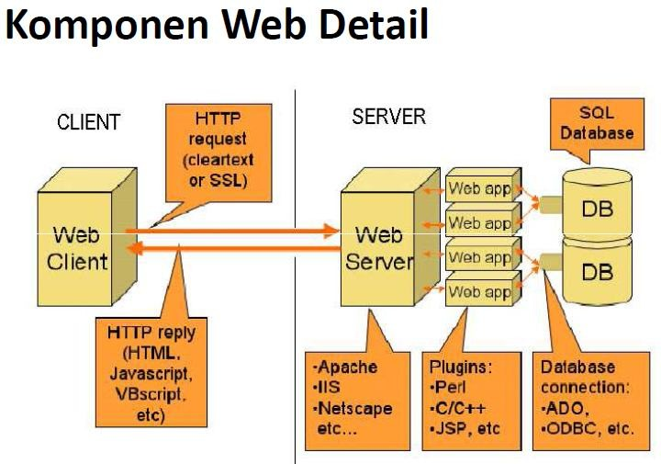
Komponen Aplikasi Web

Slide 12
Perkembangan Teknologi Web
Web 1.0
Web 1.0 merupakan teknologi awal dari sebuah website, teknologi ini masih statis dimana antara pembuat website dan pengguna website hanya terjadi komunikasi 1 arah dimana pembuat sebagai pemberi informasi dan pengguna hanya sebagai pembaca
Bahasa yang digunakan juga masih bahasa HTML.

Slide 13
Perkembangan Teknologi Web
Web 2.0
Konferensi Web 2.0 pertama (2004), kedua (2005)
Web 2.0 merupakan teknologi web yang memungkinkan pengguna internet melakukan interaksi sosial (read-write)
Web 2.0 memiliki beberapa ciri mencolok yaitu
share, collaborate dan exploit
Kemampuan Web 2.0 dapat melakukan aktivitas drag and drop, auto complete, chat , dan voice seperti layaknya aplikasi desktop
Service Oriented bukan lagi Product Oriented

Slide 14
Web Application
Web App (Web Application) merupakan salah satu jenis perangkat lunak yang berjalan melalu jaringan internet/intranet yang diakses melalui web browser

Slide 15
Web Application
Web application merupakan aplikasi yang dikirimkan ke pengguna dari web server melalui Internet.
Pelaku bisnis ataupun konsumen informasi menggunakan internet melalui web browser untuk mendapatkan apa yang dicari menjadikan web application lebih populer dan diminati
Web application mendukung optimasi mesin pencarian (SEO) sehingga aplikasinya mudah ditemukan di internet
Bahasa program: PHP, ASP, JSP

Slide 16
Desktop Application
Desktop application adalah program mandiri yang melakukan serangkaian tugas yang telah didefinisikan di bawah kontrol pengguna.
Aplikasi desktop dijalankan dari drive lokal dan tidak memerlukan jaringan atau konektivitas untuk beroperasi/ berfungsi dengan baik
Meskipun aplikasi desktop memungkinkan menggunakan sumber daya jaringan (jika diperlukan)
Bahasa program: J2SE (Java), VB, C# (.Net), C++, dll

Slide 17
Web vs Desktop Application
Aspect | Web Application | Desktop Application
Kemudahan Akses | mudah diakses dari komputer atau perangkat portable yang memiliki akses Internet | Tidak mudah diakses, harus mendatangi komputer yang terinstal program tersebut
Instalasi | Aplikasi web memerlukan instalasi tunggal (yang diletakkan di hosting) | Aplikasi desktop harus diinstal secara individual pada setiap komputer
Maintenance | Biasanya dimaintence oleh penyedia hosting yang bertanggung jawab terhadap web klien (tergantung penyedia hosting) | Dimaintence secara invidu pada komputer yang terinstal program

Slide 18
Web vs Desktop Application ( lanjut )
Aspect | Web Application | Desktop Application
Keamanan | Lebih rentan terhadap gangguan keamanan (hacking, cracking, dll) | Gangguan keamanan rendah
Biaya | Membutuhkan biaya berlanggan (domain, hosting). Jika tidak diperbaharui, aplikasi tidak dapat diakses | Tidak memerlukan biaya berlangganan, sekali program dibuat hanya memerlukan biaya maintenance/ pembaharuan
Koneksi | Bergantung pada bandwidth untuk mentransfer data ke user, jika bandwidth tidak terpenuhi web akan blank | Tidak bergantung pada bandwidth yang disediakan

Slide 19
Karakteristik Aplikasi Web
Kepadatan Jaringan: Aplikasi web umumnya berada pada suatu jaringan komputer dan harus bisa melayani kebutuhan komunitas klien yang beragam.
Keserempakan: sejumlah besar pengguna mungkin akan mengakses aplikasi secara serempak.
Jumlah pengguna yang tidak dapat diprediksi: jumlah pengguna mungkin beragam dari hari ke hari. Pengguna di hari libur mungkin berbeda di hari kerja.

Slide 20
Karakteristik Aplikasi Web (lanjut )
Kinerja: Pengguna aplikasi web akan pergi jika pengguna terlalu lama menunggu aplikasi web
Ketersediaan: Menyediakan akses layanan 24 jam
Digerakkan oleh data: Beberapa aplikasi web bergantung pada layanan basis data: ex: onlineshop
Peka terhadap isi: kualitas isi dan keindahan tetap merupakan faktor penting kualitas web

Slide 21
Karakteristik Aplikasi Web (lanjut )
Evolusi yang berkesinambungan: merupakan hal yang biasa untuk aplikasi web jika ada pembaharuan setiap saat
Kemanan: terhubung ke internet, menyebabkan aplikasi web rentan serangan dari pihak lain
Estetika: Salah satu daya tarik aplikasi web adalah tampilan dan nuansanya
Kesegeraan: Aplikasi web sering memerlukan kedisiplinan waktu untuk merilis produk ke pasar dalam waktu beberapa hari atau beberapa minggu

Slide 22
REKAYASA PERANGKAT LUNAK LANJUT
WEB ENGINEERING

Slide 23
Objective
Memahami pengertian web engineering dan bagian dari software engineering
Mengerti bagaimana memulai pekerjaan web aplikasi
Fitur apa saja yang biasa terdapat pada web aplication
Memahami atribut untuk menilai kualitas web aplikasi
Pengenalan Analisis & Design WebE

Slide 24
Content
Web Engineering
Memulai pekerjaan Web Aplikasi
Pekerjaan-pekerjaan Web Aplikasi
Quality Attributes
Intro Web E process (Analis & Desian)

Slide 25
Web Engineering - Definition
Web Engineering (WebE) adalah proses yang digunakan untuk membuat web aplikasi (web apps) berkualitas tinggi.
WebE merupakan topik lanjutan dari software engineering (SE), yang memuat prinsip-prinsip, konsep dasar, teknis dan aktivitas yang sama seperti SE namun lebih menekankan pada aplikasi Web
(Roger S.Pressman - 5th ed)

Slide 26
Web Engineering - FAQ
Bagaimana memulai pekerjaan web aplikasi?
Apa saja yang terdapat pada aplikasi web?
Seperti apa web aplikasi yang berkualitas?
Atribut-atribut apa saja yang digunakan untuk menilai kualitas web?

Slide 27
Memulai pekerjaan web aplikasi
Proses rekayasa Web dimulai dengan rumusan masalah yang harus diselesaikan oleh web app
Proyek ini direncanakan (planning) dan persyaratan (requirement) web app dianalisis
Arsitektur, navigasi dan desain antar muka dilakukan
Sistem diimplementasikan dengan menggunakan bahasa khusus (web programming) dan tools yang berhubungan dengan Web dan pengujian dimulai
Karena web apps berevolusi terus menerus, maka mekanisme kontrol dan dukungan yang
berkelanjutan terus diperlukan
(Roger S.Pressman - 5th ed)

Slide 28
Pekerjaan-pekerjaan WebE
Kategori aplikasi berikut yang paling sering ditemui dalam pekerjaan WebE adalah [DAR99]:
Informational: pembacaan konten yang disediakan dengan navigasi yang sederhana dan link.
Download: Seorang pengguna mendownload informasi dari server.
Customizable: Pengguna mengkustomisasi konten untuk kebutuhan spesifik.
Interaction: Komunikasi di antara komunitas pengguna terjadi melalui chatroom, papan buletin, atau pesan instan.

Slide 29
Pekerjaan-pekerjaan WebE
User Input: input berbasis form adalah mekanisme utama yang dibutuhkan untuk berkomunikasi
Transaction oriented: Pengguna membuat permintaan (misalnya, memesan tempat) yang dipenuhi oleh web app
Services oriented: Aplikasi ini menyediakan layanan apa saja yang diberikan kepada pengguna

Slide 30
Pekerjaan-pekerjaan WebE
Portal: Saluran aplikasi pengguna untuk konten web lain atau layanan di luar domain dari aplikasi portal tersebut
Database access: Penggunaan database yang besar dan ekstrak informasi.
Data Werehouse: kumpulan database besar dan ekstrak informasi

Slide 31
Quality Attributes (user view)
Beberapa orang punya pandangan tersendiri mengenai web yang baik:
Tampilan grafis yang memukau,
yang lain ingin teks sederhana,
beberapa permintaan lebih menekankan pada informasi,
lainnya menginginkan presentasi singkat
Pada kenyataannya, semua karakteristik umum kualitas perangkat lunas (software quality) berlaku untuk web apps (krn web apps merupakan software)
(Roger S.Pressman - 5th ed)

Slide 32
Quality Attributes (OLS99)
Olsina dan rekan-rekannya [OLS99] telah menyiapkan “quality requirement tree”/pohon persyaratan kualitas yang mengidentifikasi sekumpulan atribut yang mengarah ke web apps berkualitas tinggi
Hal tersebut memberikan dasar yang berguna untuk menilai kualitas sistem berbasis web

Slide 33
Quality Attributes (OLS99)
Karakteristik-karakteristik yang paling relevan dari untuk web apps adalah:
Usability (Kemudahan Penggunaan)
Functionality (Fungsionalitas)
Reliability (Keandalan)
Efficiency (Efisiensi)
Maintainability (Kemudahan Pemeliharaan)

Slide 34
Quality Attributes (OLS99)
1. Usability (Kemudahan Penggunaan) meliputi:
Kemudahan dalam memahami situs secara global
Penggunaan fitur-fitur bantuan, kemudahan antar muka pengguna dan fitur-fitur grafis
Serta fitur-fitur khusus, dll
2. Functionality (Fungsionalitas) pada:
Kemampuan pencarian dan pengambilan
Fitur-fitur navigasi dan browsing, dll

Slide 35
Quality Attributes (OLS99)
3. Reliability (Keandalan) meliputi:
Pemrosesan link yang benar
Validasi inputan user, dll
4. Efficiency (Efisiensi) pada:
Kinerja waktu tanggap (response time)
Kecepatan pembentukan halaman
Kecepatan pembentukan grafis

Slide 36
Quality Attributes (OLS99)
5. Maintainability (Kemudahan Pemeliharaan) pada:
Kemudahan untuk dilakukan koreksi
Kemampuan aplikasi web untuk beradaptasi (pada perubahan)
Kemudahan aplikasi web untuk dikembangkan

Slide 37
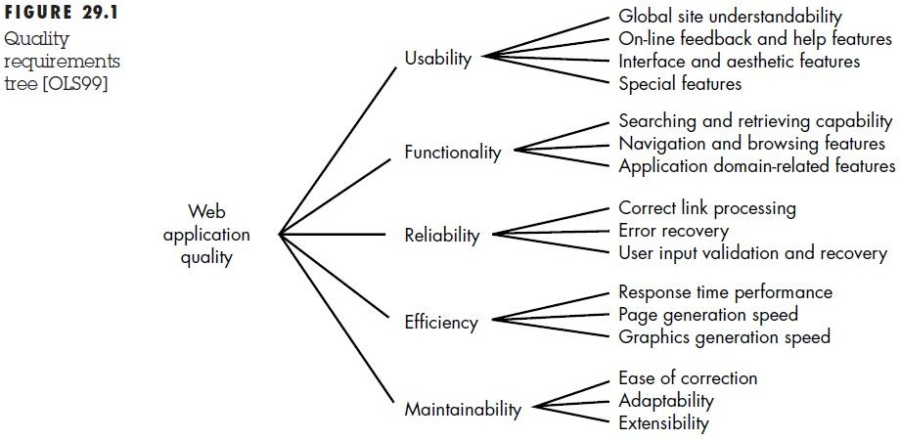
Quality Requirement Tree

Slide 38
Quality Attributes (Off02)
Offcut [Off02] memperluas 3 (tiga) atribut kualitas utama meliputi:
Keamanan
Ketersediaan
Skalabilitas
Waktu untuk masuk ke market

Slide 39
Quality Attributes (Off02)
1. Keamanan
Keamanan bagi aplikasi web merupakan hal yang paling penting.
Pengukuran kunci keamanan adalah kemampuan sebuah aplikasi web dan lingkungan server yang dimilikinya untuk mencegah akses-akses yang tidak sah dan/atau mencegah dan menghadapi serangan- serangan yang berasal dari luar.

Slide 40
Quality Attributes (Off02)
2. Ketersediaan
Aplikasi web yang tidak bisa memenuhi kebutuhan penggunaanya dikatakan tidak memiliki ketersediaan.
Ketersediaan mencakup presentase waktu yang tersedia (user menginginkan aplikasi dapat berjalan selama 24 jam) maupun ketersediaan pada berbagai perambah (browser)

Slide 41
Quality Attributes (Off02)
Skalabilitas
Kemampuan web aplikasi dan server untuk menangani jumlah/volume pengguna yang mengakses web
Waktu untuk masuk ke market
Aplikasi web pertama yang ditujukan pada suatu bagian pasar tertentu yang bersifat spesifik, seringkali mampu menjangkau pengguna yang cukup signifikan

Slide 42
WEB E Process (Analis & Design)
Bagaimana melakukan Analisis dan Design pada WebE?

Slide 43
WEB E Process - Analysis
Ada 4 (empat) jenis analisis yang dilakukan selama membangun Web E:
Content Analysis
Interaction Analysis
Function Analysis
Configuration Analysis

Slide 44
WEB E Process - Analysis
1. Content Analysis
Pengidentifikasi konten yang akan diberikan pada WebApp
Konten meliputi teks, grafik dan gambar, video dan audio.
2. Interaction Analysis
Cara di mana pengguna berinteraksi dengan WebApp dijelaskan secara rinci

Slide 45
WEB E Process - Analysis
3. Function Analysis
Penggunaan skenario (use-cases) dibuat sebagai bagian dari analisis interaksi menentukan operasi yang akan diterapkan untuk konten WebApp dan menyiratkan fungsi pengolahan lainnya. Semua operasi dan fungsi dijelaskan secara rinci

Slide 46
WEB E Process - Analysis
4. Analysis Configuration
Lingkungan dan infrastruktur dimana WebApp dijelaskan secara rinci.
Webapp dapat berada di Internet atau intranet
Selain itu, infrastruktur (yaitu, komponen infrastruktur dan sejauh mana database akan digunakan untuk menghasilkan konten) untuk webapp harus diidentifikasi pada tahap ini

Slide 47
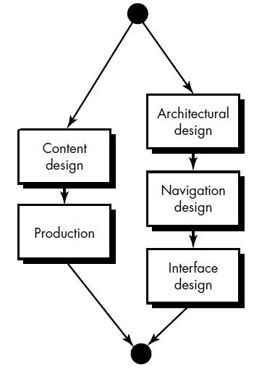
WEB E Process - Design
Architectural Design
Navigation Design
Interface Design
Content Design

Slide 48
WEB Engineering
References
Defri Kurniawan M.Kom

